Slide 1
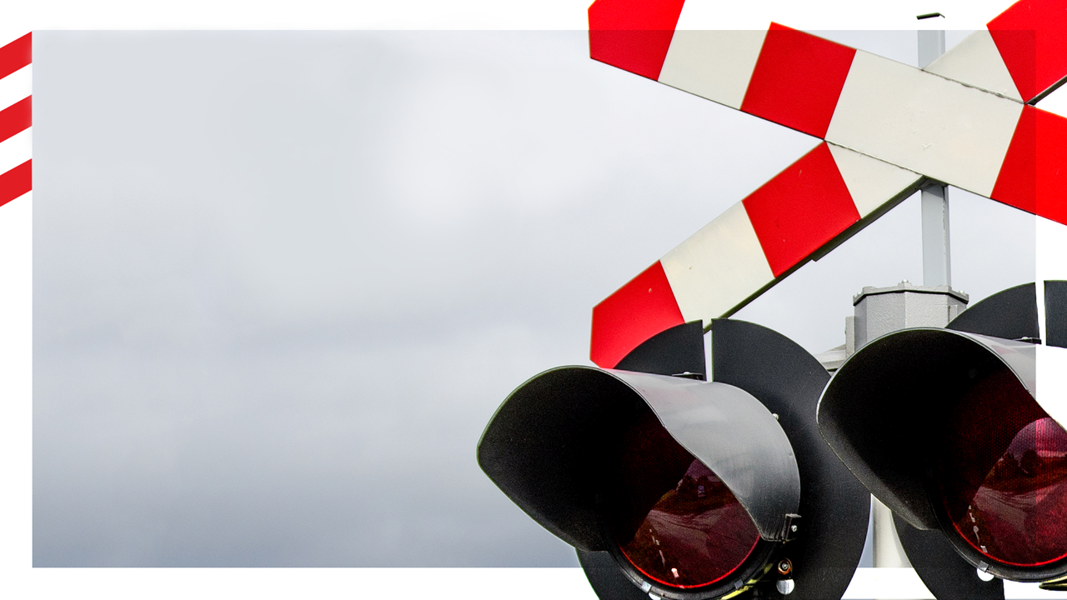

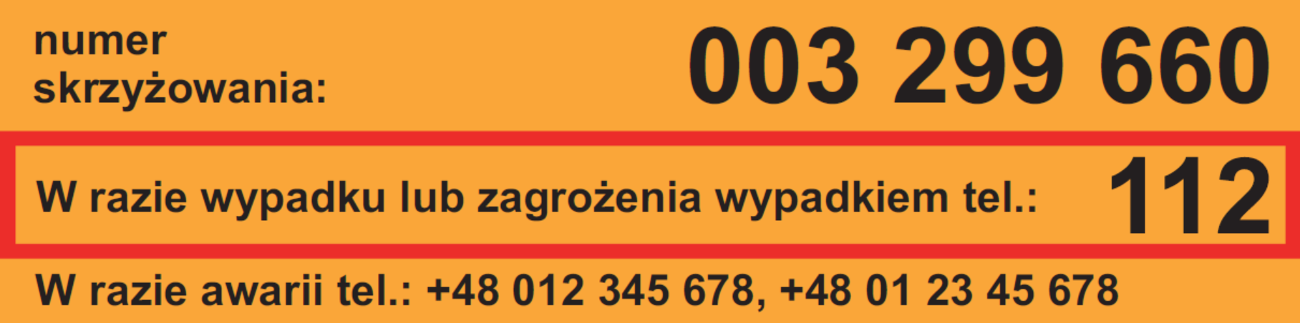
Projekt znakowania
przejazdów kolejowo-drogowych
Indywidualnymi Numerami Identyfikacyjnymi (INI)
#ŻółtaNaklejkaPLK
Warszawa, 17 października 2017 r.

Slide 2

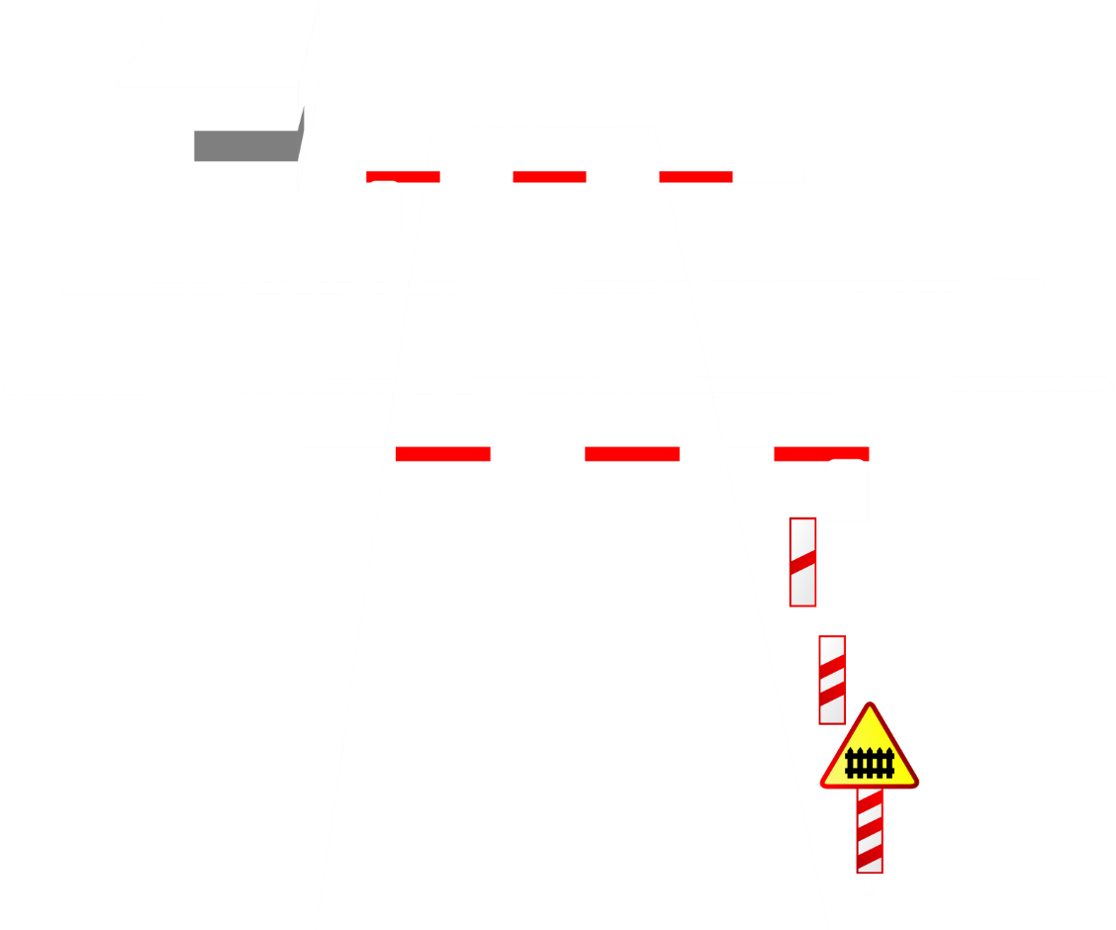
Podział przejazdów na kategorie
Przejazd kat. A
obsługiwany przez dróżnika przejazdowego
zabezpieczenie przejazdu rogatkami
oznakowany znakiem A-9 przejazd kolejowo-drogowy z zaporami

Slide 3
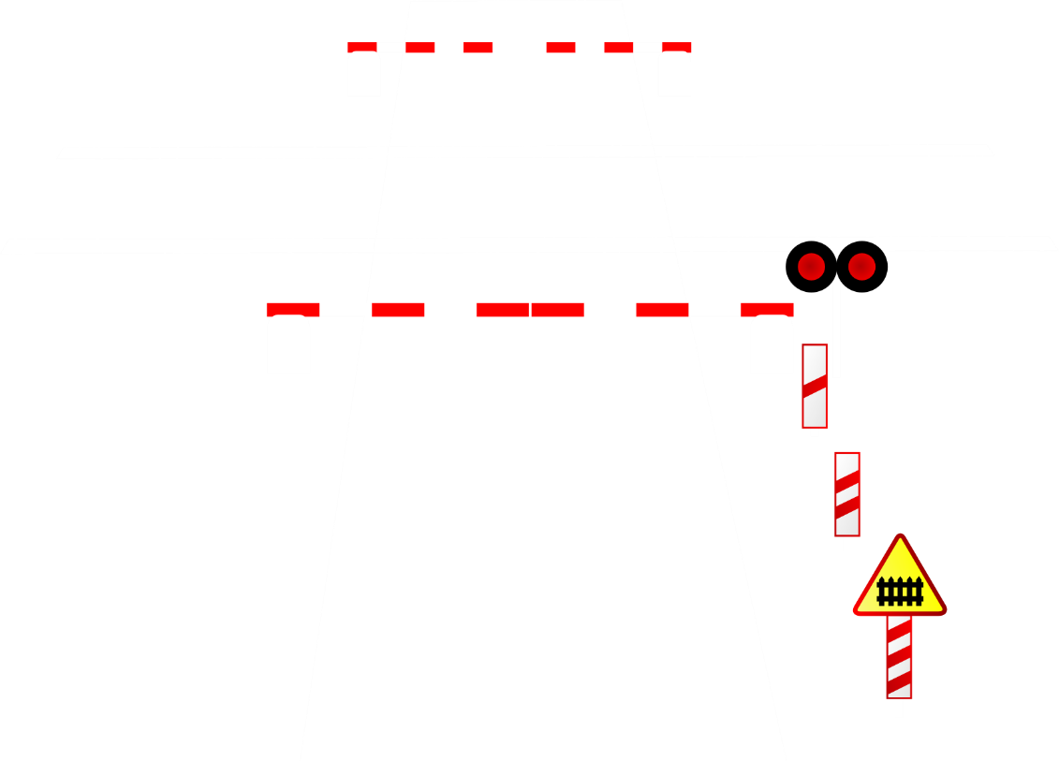
Podział przejazdów na kategorie
Przejazd kat. B
zabezpieczenie przejazdu półrogatkami
oraz samoczynną sygnalizacją przejazdową
oznakowany znakiem A-9 przejazd kolejowo-drogowy z zaporami

Slide 4
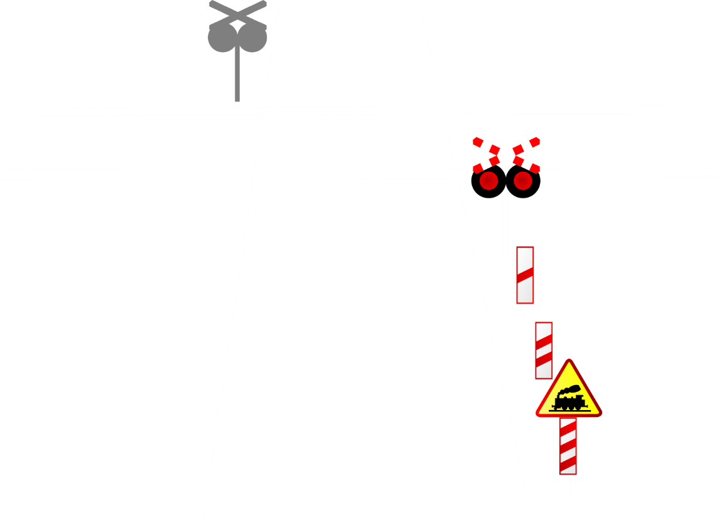
Podział przejazdów na kategorie
Przejazd kat. C
zabezpieczenie przejazdu
samoczynną sygnalizacją przejazdową
oraz krzyżem św. Andrzeja
oznakowany znakiem A-10 przejazd kolejowo-drogowy bez zapór

Slide 5
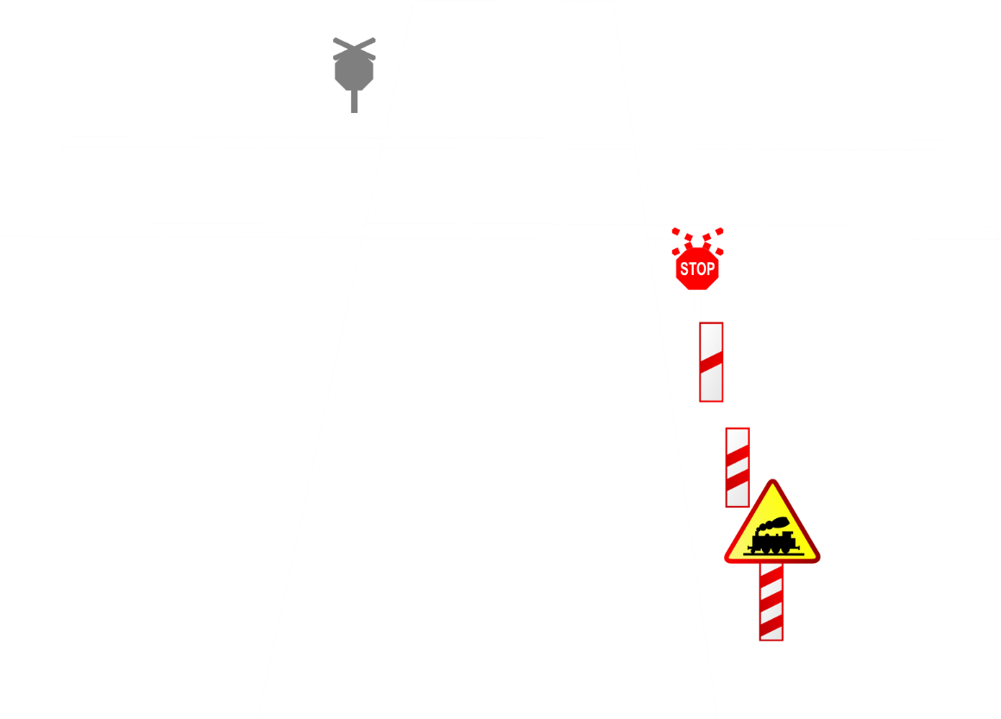
Podział przejazdów na kategorie
Przejazd kat. D
zabezpieczenie przejazdu krzyżem św. Andrzeja i znakiem STOP
oznakowany znakiem A-10 przejazd kolejowo-drogowy bez zapór

Slide 6
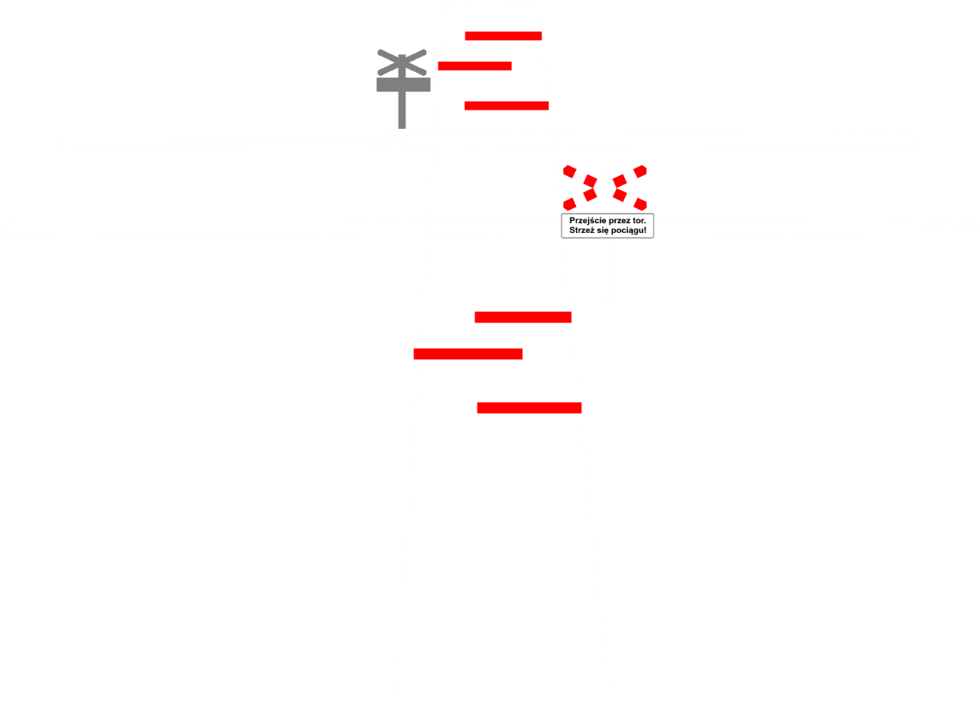
Podział przejazdów na kategorie
Przejście kat. E
zabezpieczenie przejścia krzyżem
św. Andrzeja
przejścia kat. E mogą być zabezpieczone
jak przejazdy kat. A, B lub C – zamiast labiryntów (sposób zabezpieczenia przejść zależy od warunków lokalnych i ustaleń komisji przejazdowej)

Slide 7
Po co ten projekt #ŻółtaNaklejkaPLK został wdrożony?
Bezpieczeństwo dla PKP Polskich Linii Kolejowych S.A.
jest sprawą priorytetową!
Zarządzamy prawie 14 000 skrzyżowań w poziomie szyn.
CEL PROJEKTU #ŻółtaNaklejkaPLK:
zmniejszenie liczby wypadków i kolizji
precyzyjna lokalizacja przejazdów i przejść w razie wypadku lub awarii
skrócenie czasu reakcji w razie wypadku lub awarii
szybkie działanie zapobiegające zdarzeniom

Slide 8
Jak osiągnąć cel poprzez #ŻółtaNaklejkaPLK
nadanie wszystkim skrzyżowaniom w poziomie szyn Indywidualnych Numerów Identyfikacyjnych (INI)
oznakowanie naklejkami zawierającymi INI wszystkich przejazdów kolejowo-drogowych
oraz przejść w poziomie szyn na liniach zarządzanych przez PKP Polskie Linie Kolejowe S.A.
ułatwienie zlokalizowania danego przejazdu w razie wypadku lub awarii na przejeździe
udostępnienie bazy danych (numerów) OPERATOROM NUMERU ALARMOWEGO 112
udostępnienie bezpośredniego kanału komunikacji pomiędzy Operatorami Numeru Alarmowego a pracownikami kierującymi ruchem kolejowym
Łącznie na przejazdach i przejściach w poziomie szyn pojawi się
ponad 28 000 naklejek

Slide 9
Sposób znakowania przejazdów kolejowo-drogowych
Indywidualny Numer Identyfikacyjny
nr do dyspozytury
zakładowej
Odblaskowa naklejka w kolorze żółtym

Slide 10
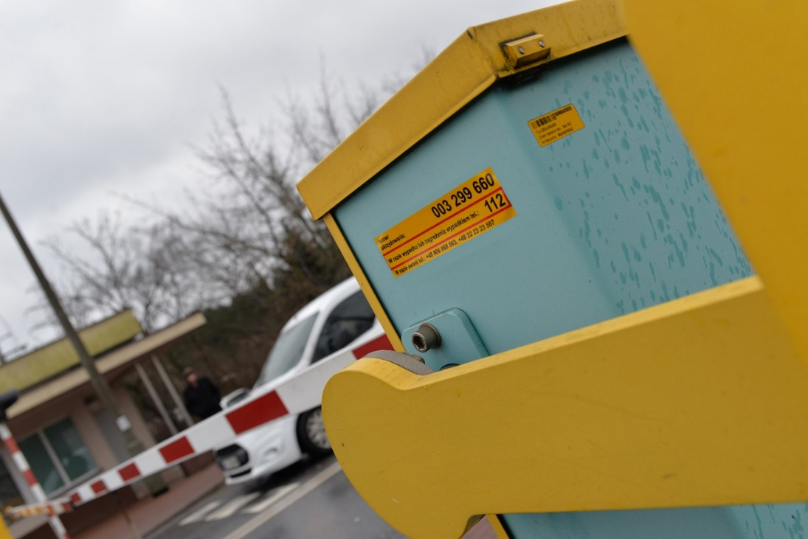
Znakowanie przejazdów i przejść w poziomie szyn wyposażonych w rogatki
20 cm
5 cm
Naklejka będzie umieszczona na obudowie od strony szyn

Slide 11
Wizualizacja znakowania na przejazdach kat. A i B
Przejazd kat. B
Przejazd kat. A

Slide 12
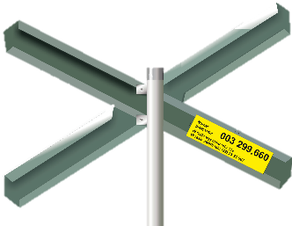
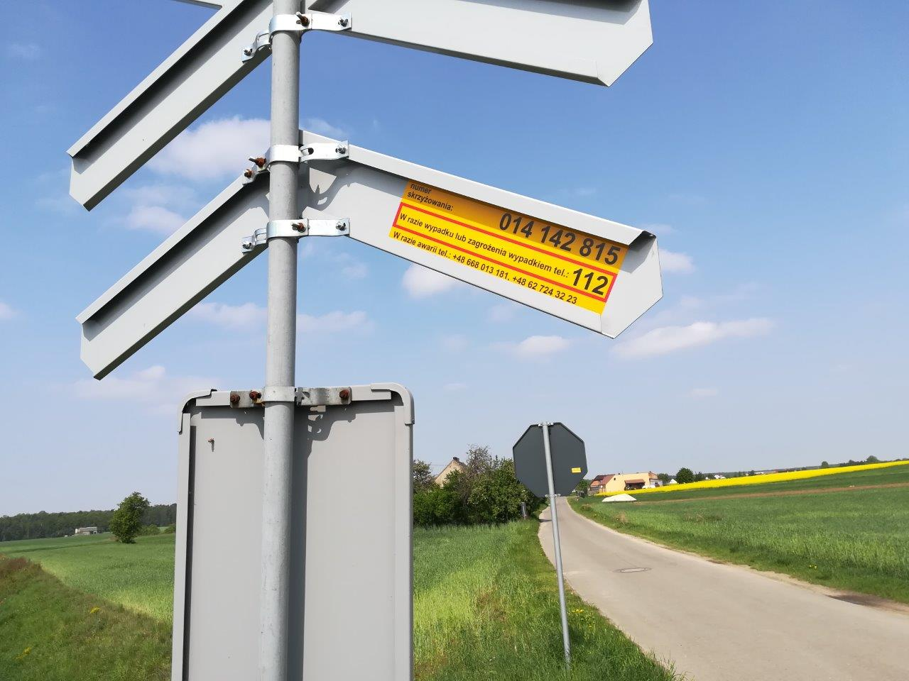
Znakowanie przejazdów i przejść w poziomie szyn niewyposażonych w rogatki
40 cm
11 cm
Naklejka będzie umieszczona na odwrocie krzyża Św. Andrzeja

Slide 13
Wizualizacja znakowania na przejazdach kat. C i D
Przejazd kat. D
Przejazd kat. C

Slide 14
Wizualizacja znakowania na przejściach kat. E
Przejście kat. E

Slide 15
Samochód zostaje
unieruchomiony
na przejeździe
2. Kierowca dzwoni na nr 112,
zgłasza zagrożenie
i podaje nr skrzyżowania
3. Operator nr 112 dzwoni do Ekspozytury
PKP Polskich Linii Kolejowych S.A.
4. Ekspozytura wydaje polecenie wstrzymania ruchu pociągów (ew. za pomocą RADIO STOP)
PLK
5. Wstrzymany zostaje
ruch pociągów
na szlaku/stacji
STOP
Zakładany czas reakcji
3-5 minut

Slide 16
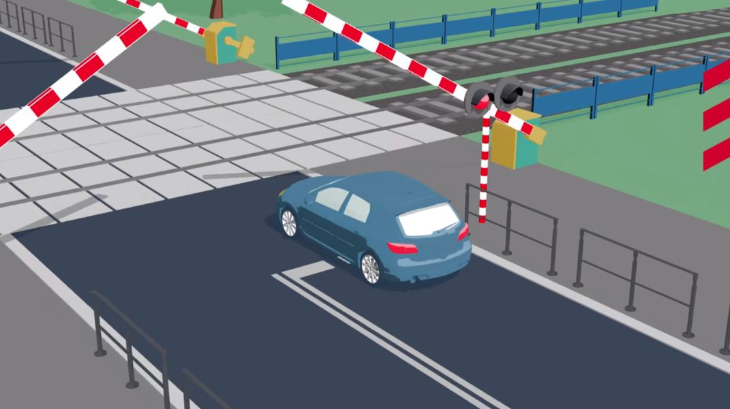
Warszawa, 17 października 2017 r.

Slide 17
#ŻółtaNaklejkaPLK
#SzlabanNaRyzyko
www.bezpieczny-przejazd.pl
Projekt POIiŚ 5.2-14 Kampania społeczna „Bezpieczny przejazd”
jest współfinansowany przez Unię Europejską ze środków Funduszu Spójności
w ramach Programu Operacyjnego Infrastruktura i Środowisko.

